Slide 1
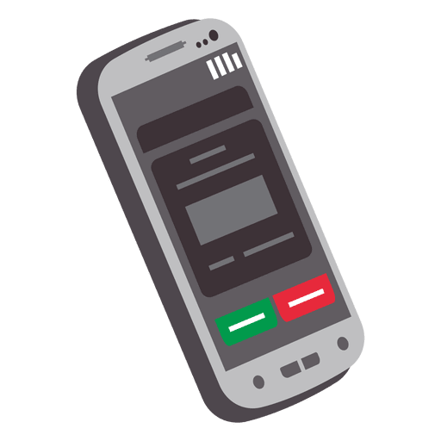

Sitios Moviles,Sitios Web y Aplicaciones de comercio electrónico

Slide 2
Sitios Móviles
El comercio electrónico Movil o mayormente conocido como m-commerce es una de las formas mas actuales y utilizadas en la actualidad en el que los consumidores interactúan con el comercio a través de cualquier dispositivo móvil ya sean smartphones, tablets, etc,

Slide 3
Sitios Móviles
Los servicios que más podemos ver son utilizados dentro de estos sitios son:
Transferencias Monetarias
Cajeros Móviles
Banca móvil
Subastas
Compra móvil
Cupones y Tarjetas
Compra y descarga de contenidos
In app purchase o Compras dentro de la app
Servicios de geo localización

Slide 4
Sitios Móviles
Las ventajas que estos sitios proveen son:
Aprovecha las ventajas
Permite analizar y tener medidas

Slide 5

Sitios Móviles
Algunas Cifras que podemos encontrar sobre los Sitios Móviles utilizando el comercio electrónico son las siguientes:
En España durante el mes de diciembre la utilización de smartphones es del 66%
El m-commerce aumenta las ventas de un negocio a través de sitios móviles en una medida del 15%.
En Gran Bretaña 1 de cada 5 compras online se realiza desde un dispositivo móvil.
El 41% de los ingresos de Facebook provinieron de anuncios móviles y alumnos 60% de su tráfico proviene de móviles.

Slide 6




Sitios Móviles
Algunas de las compañías mas importantes que utilizan los Sitios Moviles son:
Facebook
Ebay
Pandora
Apple

Slide 7

Sitios Web
Las páginas web que tienen presencia debido al comercio electrónico son muchas, la mayoría de estas presentan diferentes tipos de modelo de negocio.
Cliente a cliente (C2C)
Negocio a cliente (B2C)

Slide 8

Sitios Web
Cliente a cliente (C2C):
Este modelo es utilizado por eBay donde hace posible que los usuarios coloquen en su plataforma un anuncio acerca de un producto que quieren vender

Slide 9

Sitios Web
Negocio a cliente (B2C):
Este permite a negocios o empresas ya establecidas colocar sus artículos en su página web o en el sitio de terceros como Amazon, para ofrecer a los consumidores una mayor facilidad para obtener sus productos.

Slide 10
Sitios Web
Ventajas
Ofrece una manera sencilla de empezar un negocio
los vendedores pueden comprar usando el mismo método y luego revenderlos por una ganancia
ofrece la oportunidad de vender los productos de segunda mano y recuperar parte del costo del mismo.

Slide 11
Sitios Web
Desventajas
Algunos sitios que ofrecen este modelo no solo cobran al momento que la venta es exitosa sino que también cobran por publicar el anuncio en su sitio
Otra desventaja es el robo de identidad, personas con malas intenciones pueden tomar ventaja de este negocio

Slide 12
Aplicaciones de comercio electrónico
Las aplicaciones electrónicas se situan actualmente como el canal mas eficiente de comercio electrónico.
Según valenciasoft.com:
“Los responsables de marketing con las mejores webs y apps móviles tienen un porcentaje de transacciones móviles significativamente mayor.”

Slide 13




Aplicaciones de comercio electrónico
Las compañías lideres en este tema de las aplicaciones de comercio electrónico son:
Amazon
Ebay
Uber
Spotify

Slide 14
Gracias!

